Slide 1
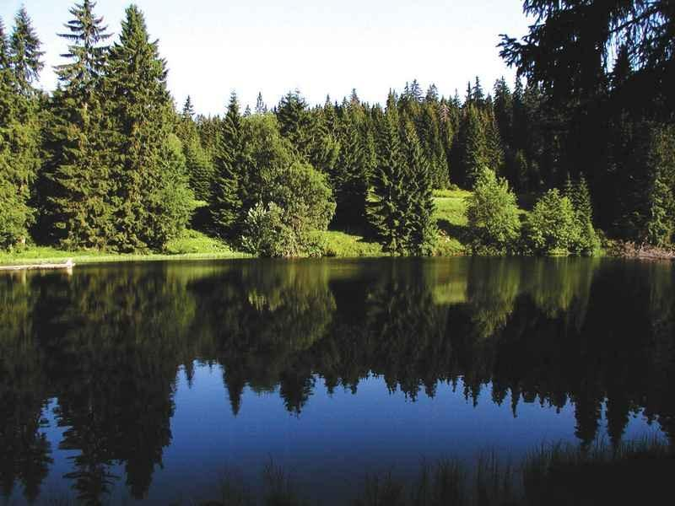
Tajomný mikrosvet pod hladinou

Slide 2
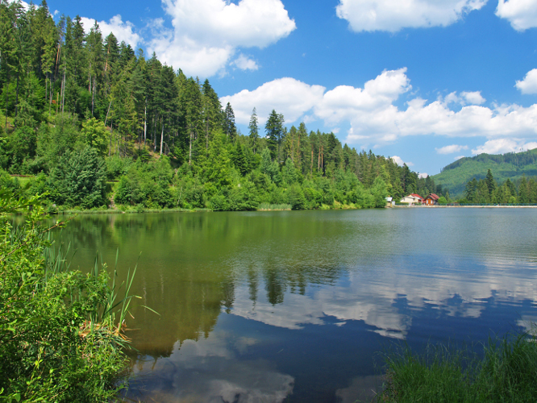
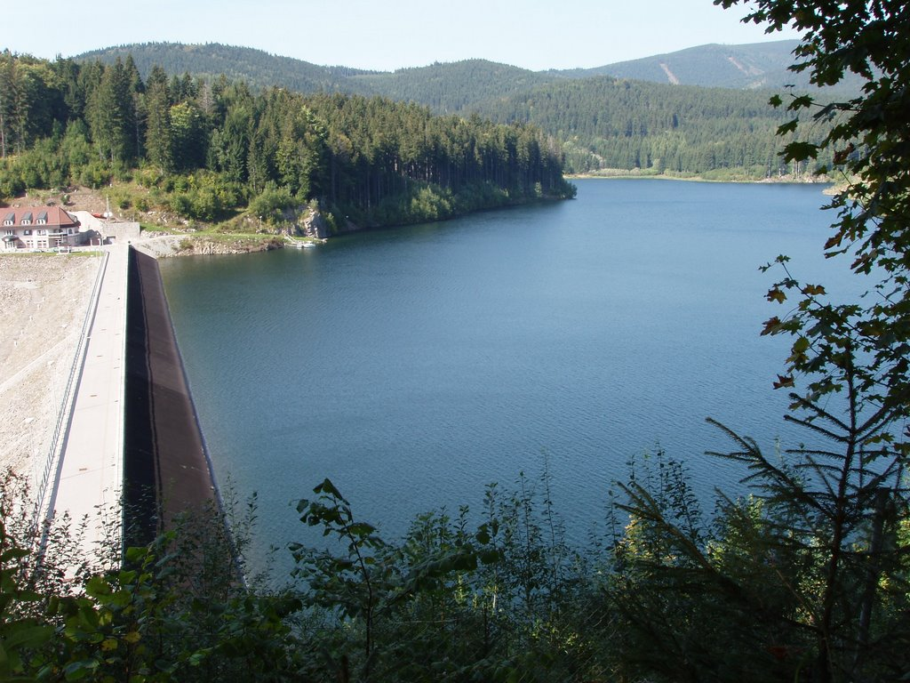
Stojaté vody = lentické prostredie
Stojaté, príp. pomaly sa pohybujúce vody
Jazerá, rybníky, močiare, priehrady
Obsahujú pestré ekosystémy s dostatkom živín
Detritová a pastevno – koristnícka potravná sieť
Voľná voda = pelagiál, dno = bentál

Slide 3
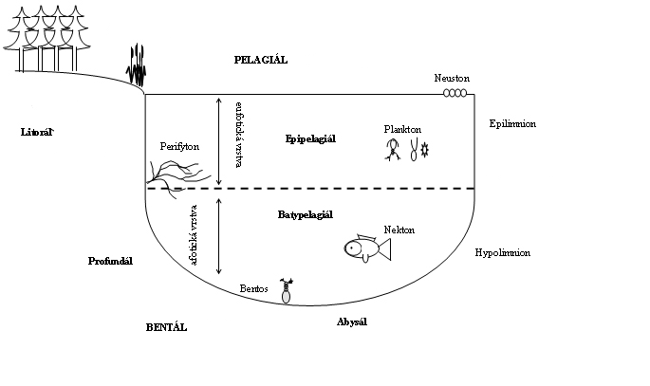
Členenie stojatej vody

Slide 4
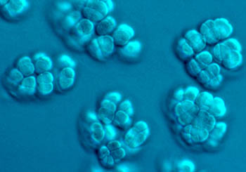
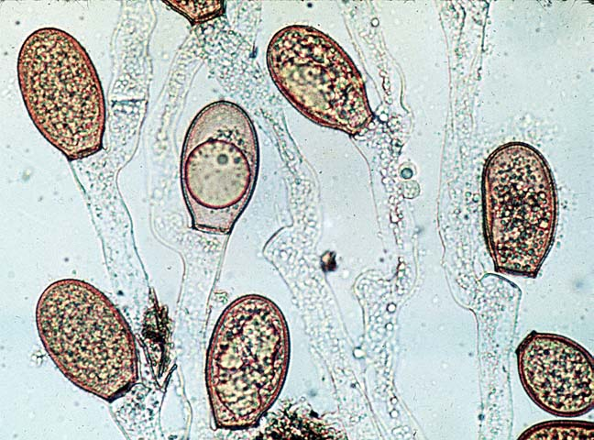
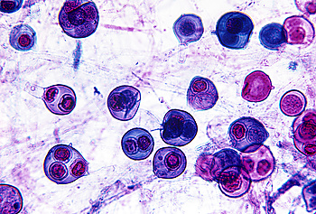
Deštruenty - rozkladače
Baktérie – fototrófne baktérie, spirochéty, chemoorganotrofné a chemolitotrófne baktérie
Mikromycéty (mikroskopické nižšie huby) – bunkovky, riasovky, pôdne huby (kvasinky, plesne a nedokonalé huby)

Slide 5
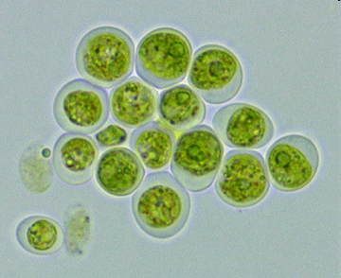
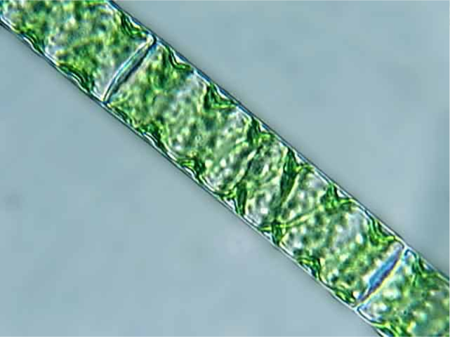
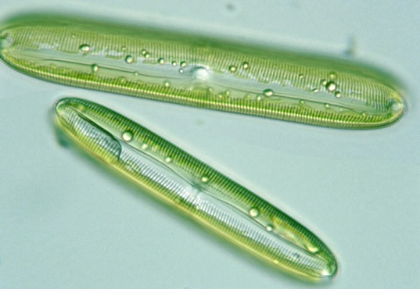
Producenti – rastlinný mikrosvet
nižšie rastliny (Thallobionta), mikrofyty
sinice a riasy
autotrófna zložka spoločenstva stojatej vody
Fytoplanktónne druhy
Perifytónne druhy
Bentické druhy

Slide 6
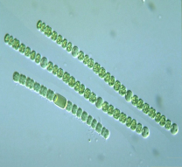
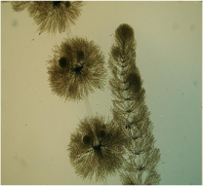
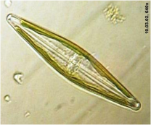
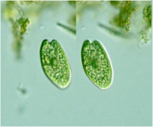
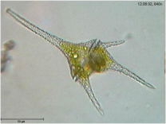
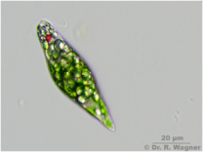
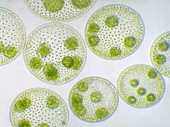
sinice (Cyanophyta)
červené riasy (Rhodophyta)
rôznobičíkaté riasy (Heterokontophyta)
kryptomonády (Cryptophyta)
panciernatky (Dinophyta)
červenoočká (Euglenophyta)
zelené riasy (Chlorophyta)

Slide 7
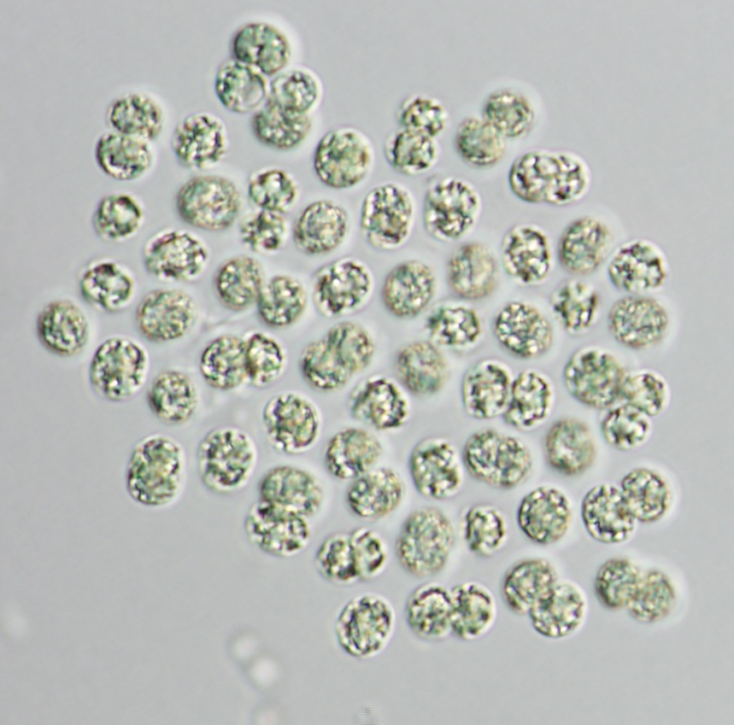
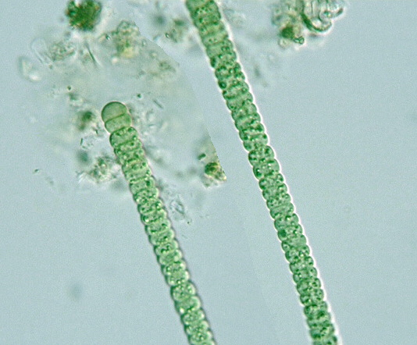
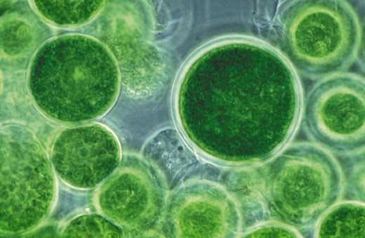
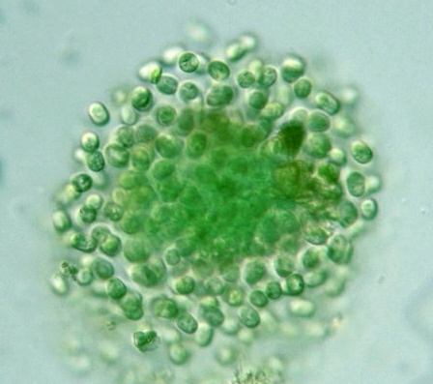
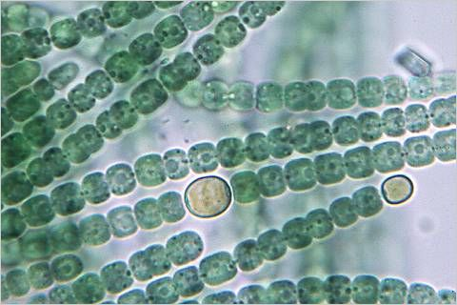
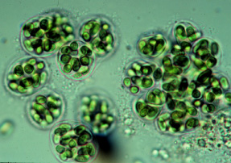

Slide 8
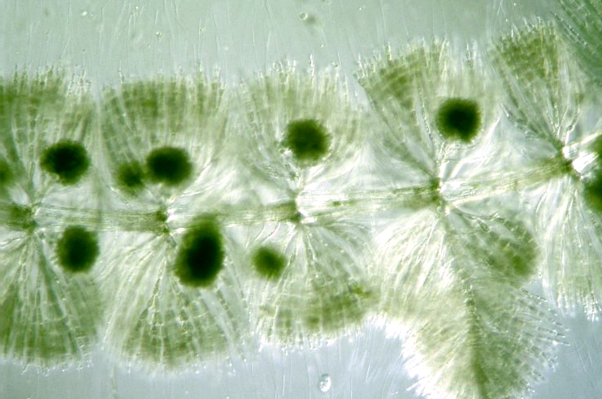
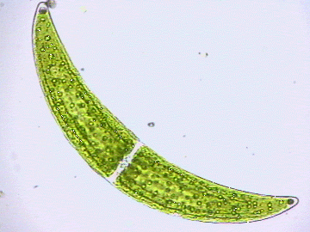
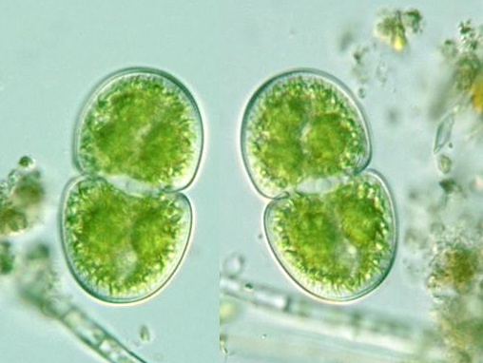
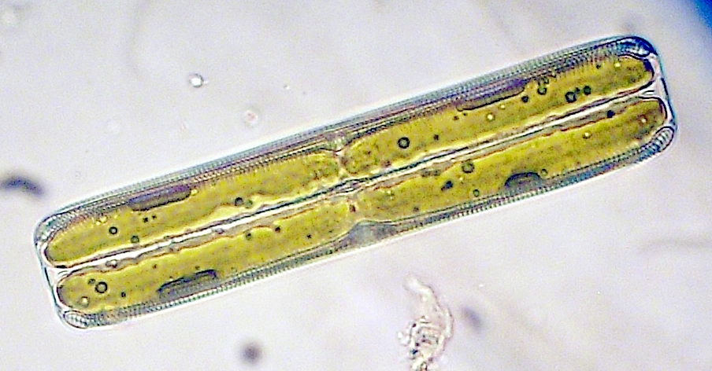
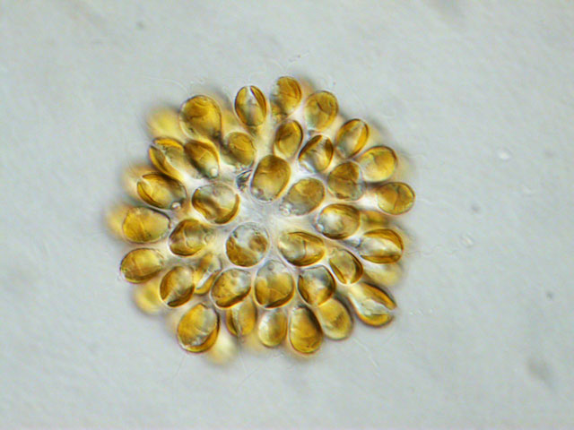
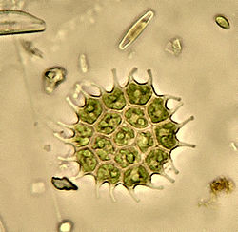
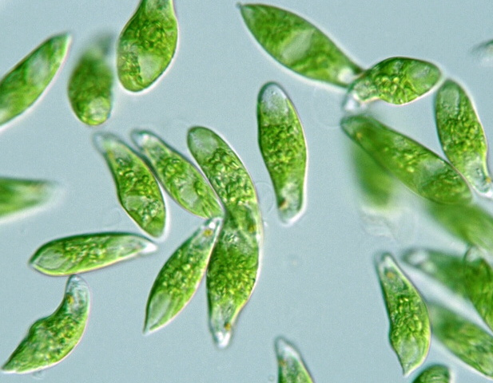
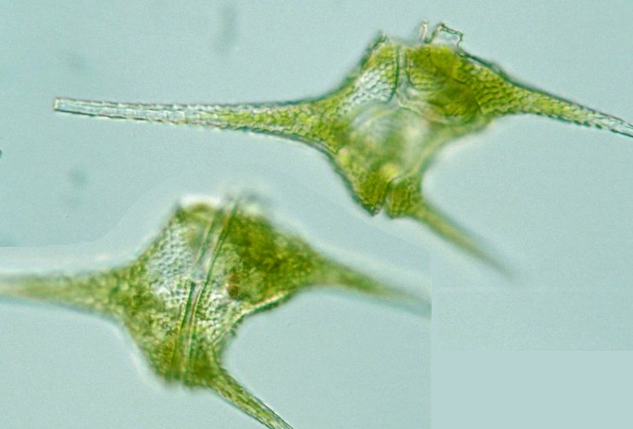
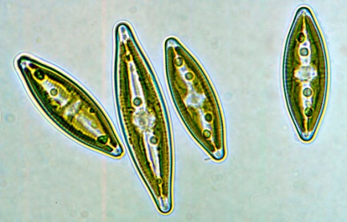
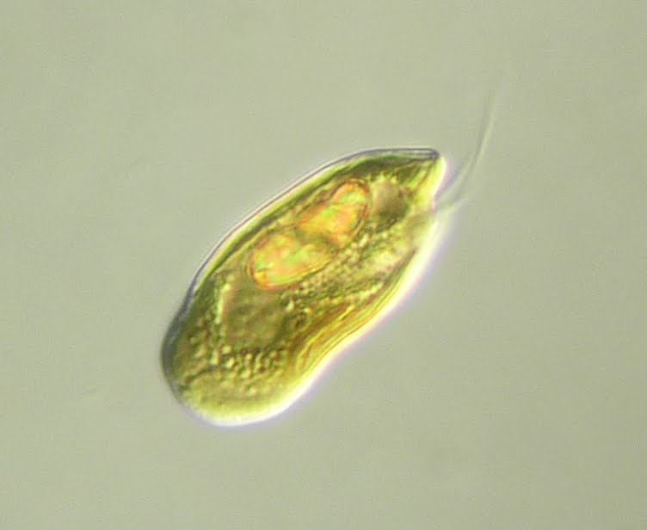

Slide 9
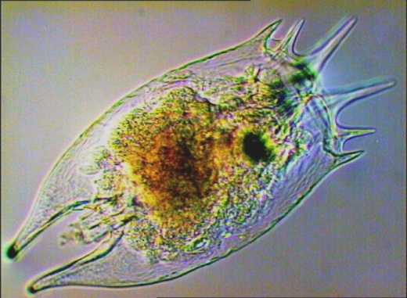
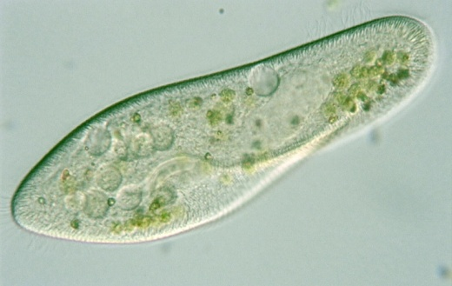
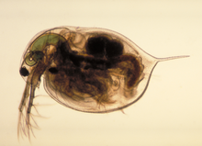
Konzumenti – živočíšny mikrosvet
heterotrófna zložka spoločenstva
bylinožravce (herbivora)
mäsožravce (karnivora)
terciárne konzumenty = predátory
omnivora = všežravé druhy
detritofágy = detrit
bakteriofágy = baktérie
parazity = hostiteľ

Slide 10

Prvoky (Protozoa)
Bičíkovce (Mastigophora)
Koreňonožce (Rhizopoda)
Mnohobunkovce (Metazoa)
Vírniky (Rotifera)
Kôrovce (Crustacea)
Nálevníky (Ciliophora)
Pomalky (Tardigrada)

Slide 11
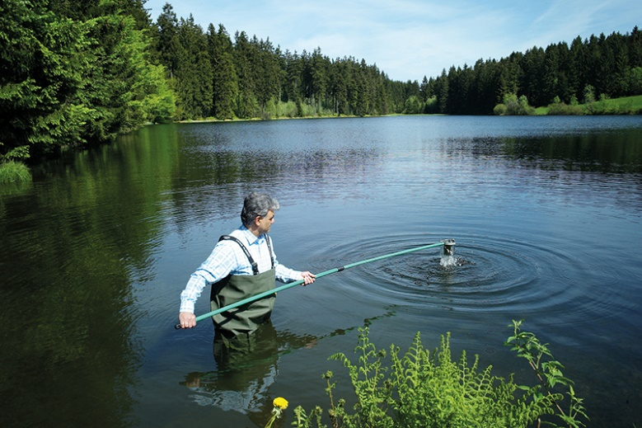
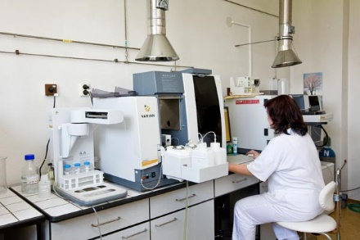
Ako prebieha výskum ...
Odber vzoriek vodného mikrosveta
Transport do laboratória
Úprava vzorky
Mikroskopický rozbor – determinácia

Slide 12
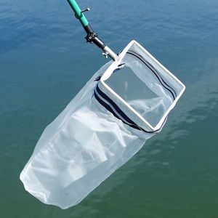
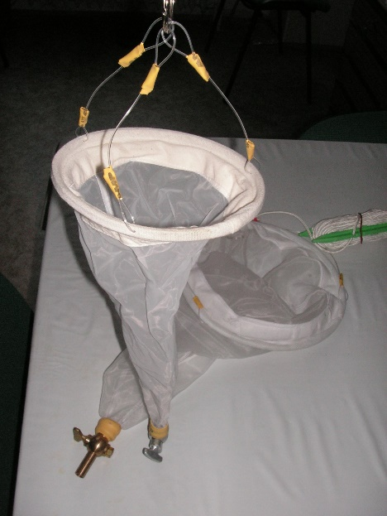
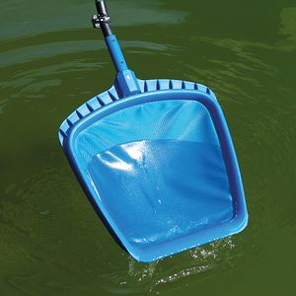
Pomôcky na odber vzoriek
Mayerova fľaša (jednorazový odber vzorky)
odberáky typu Schindler, Friedinger alebo Van Dorn
planktónna trubica (hadica)
planktónna sieť / sieťka („planktónka“)
škrabáky, driapače dna (bentické organizmy)
kefky, stierky, špachtle, pinzety (nárastové formy)

Slide 13
Príprava preparátov
Dočasný – natívny preparát
bez fixácie, bez zafarbenia, príp. použijeme vitálne farbenie živého materiálu (bunky)
výhody: rýchla príprava preparátu, málo artefaktov, pohyblivosť mikroorganizmov
nevýhody: nie je možné uskladňovať na dlhšie obdobie a opakovane používať
Trvalý preparát
fixácia a farbenie objektu
celkový, náterový, rozterový, roztlakový, rezový, odtlačok
uzatváracie médium: kanadský balzam, parafín, pleurax

Slide 14
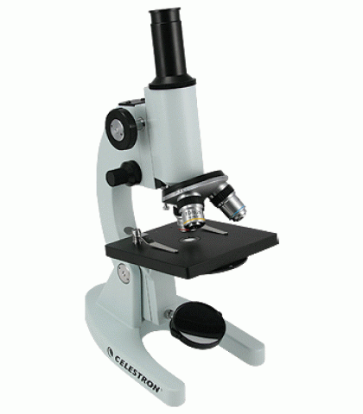
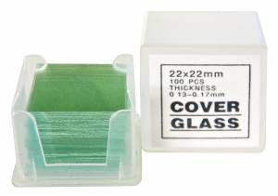
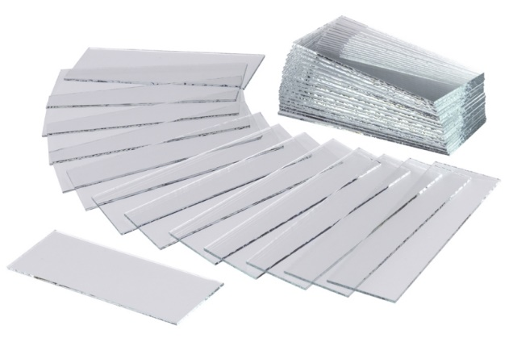
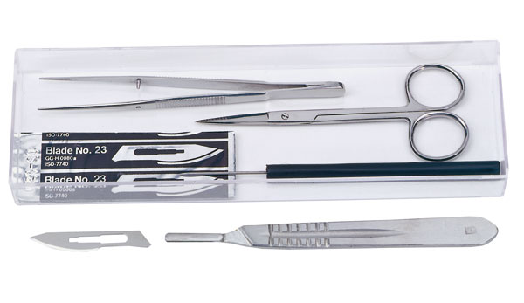
Mikroskopické pozorovanie

Slide 15
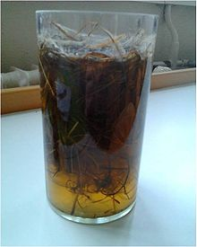
Pozorovanie trvalých preparátov vybraných zástupcov rastlinného a živočíšneho mikrosveta
Pozorovanie natívnych preparátov nálevníkov
Príprava senného nálevu
sušené seno
zavárací pohár
voda z rybníka, jazera, kaluže
rozkladajúce sa rastliny, listy, trochu bahna
hodinové sklo, príp. Petriho miska
izbová teplota, po 7 dňoch = nálevníky
po 14 dňoch odoberieme dve tretiny sena

Slide 16
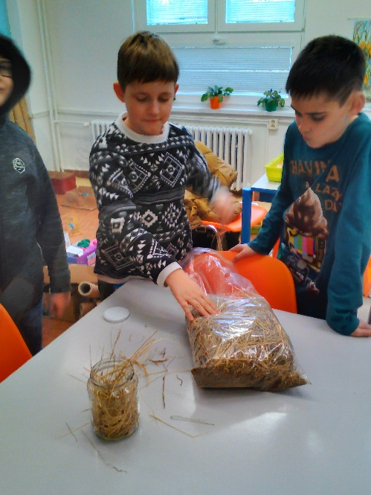
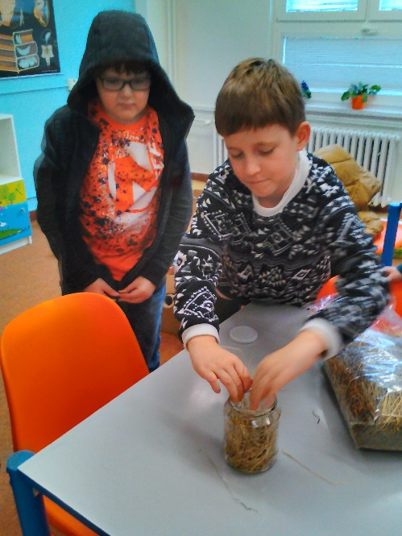
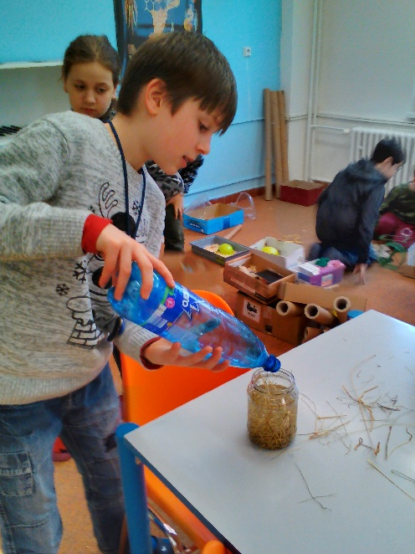
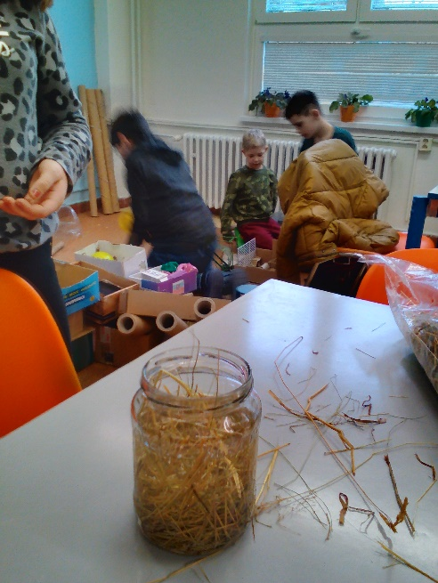
Príprava senného nálevu na krúžku

Slide 17







Slide 18






